Slide 1
Suunnitteluehdotus Retro Game House
Aava Kiesilä & Thien Hoang

Slide 2
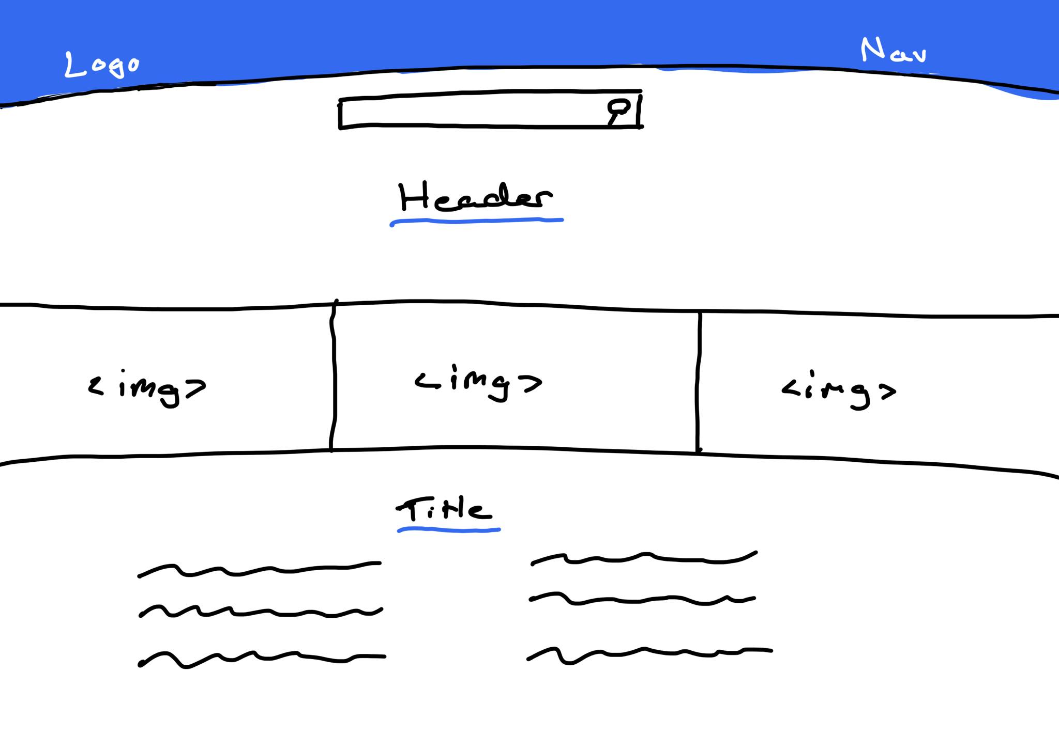
Etusivu (desktop)

Slide 3
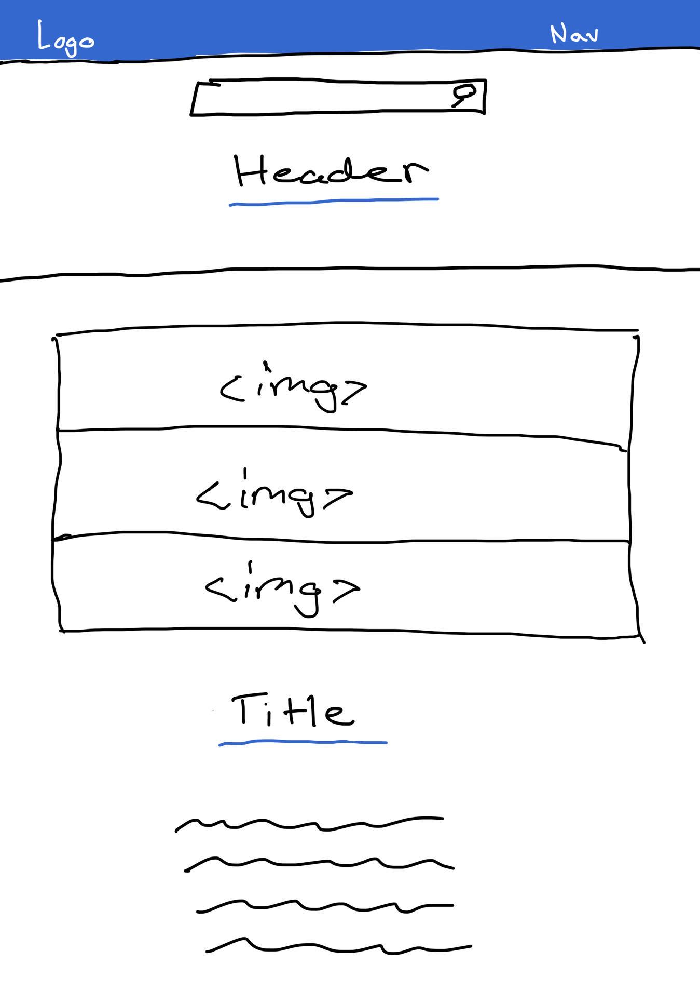
Etusivu (mobile)

Slide 4
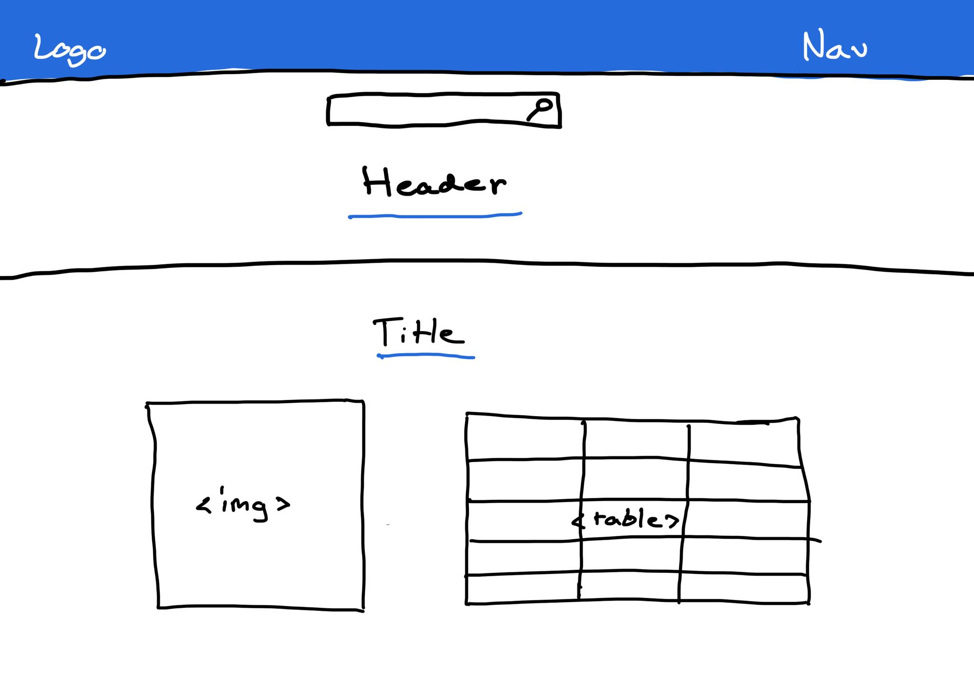
Hall of Fame (desktop)

Slide 5
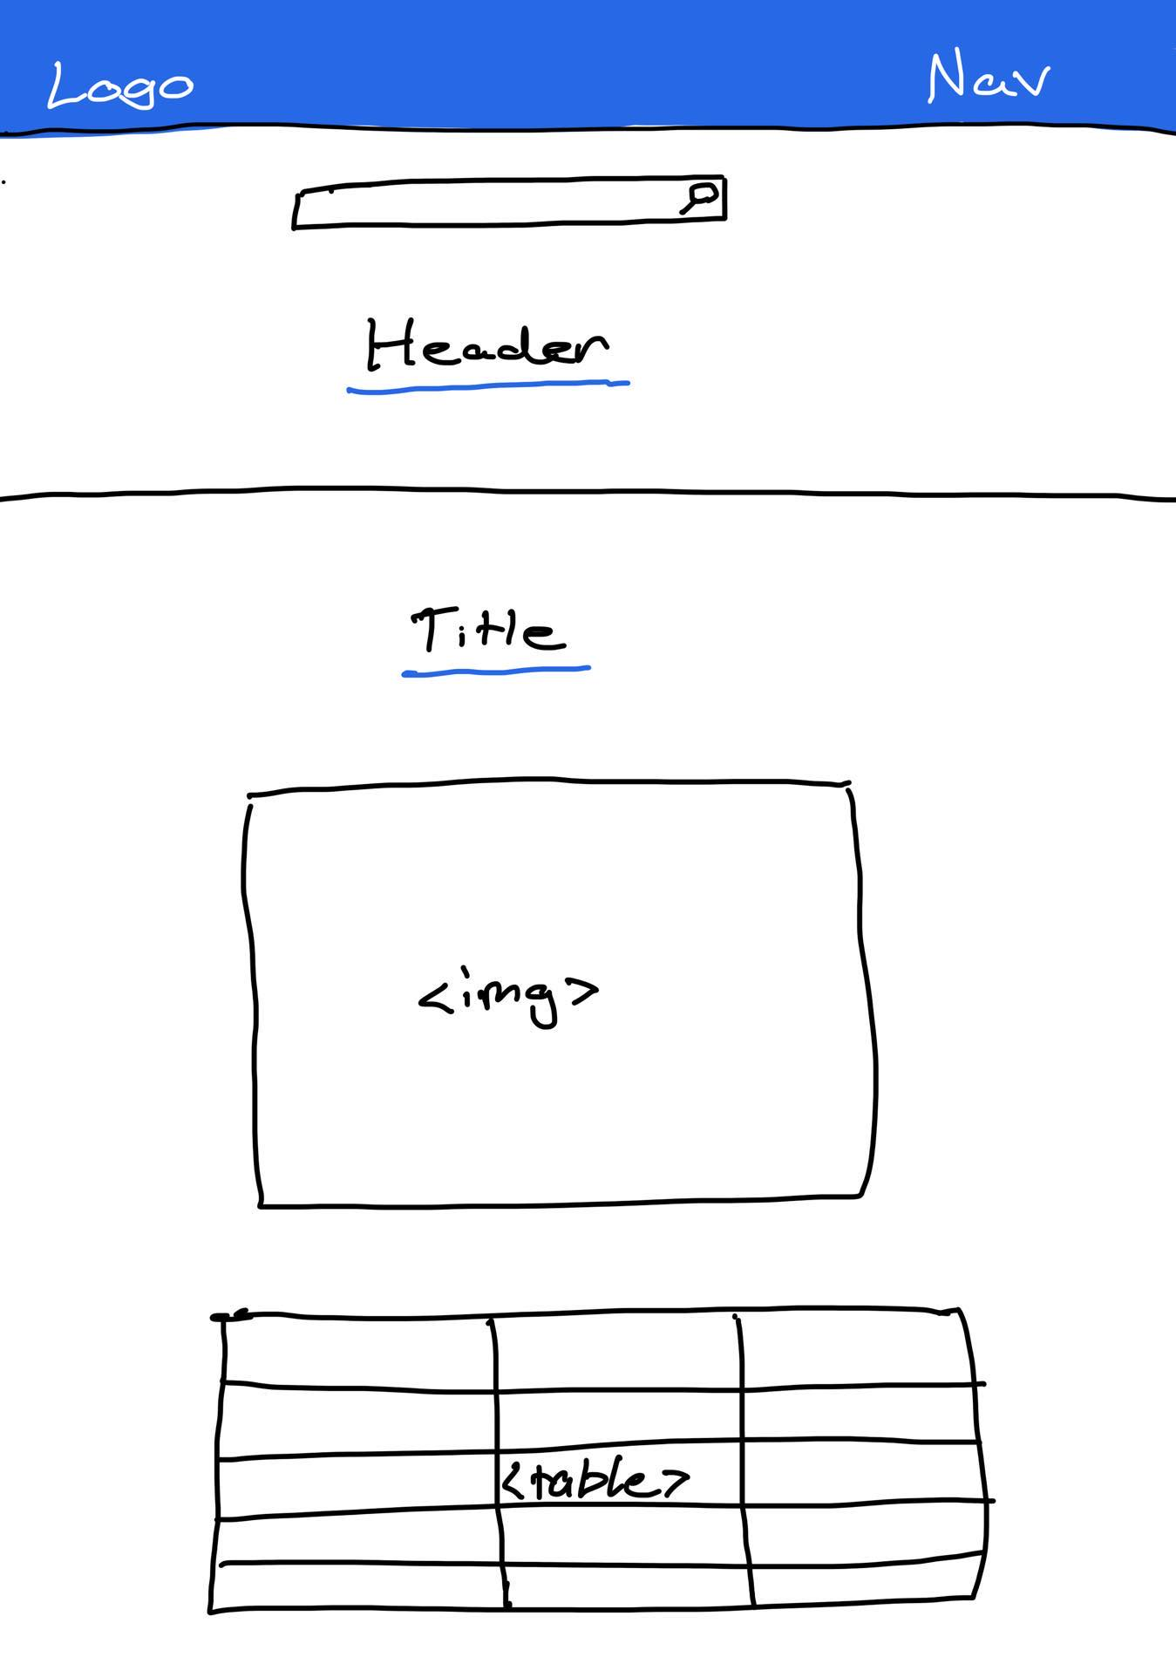
Hall of Fame (mobile)

